Slide 1
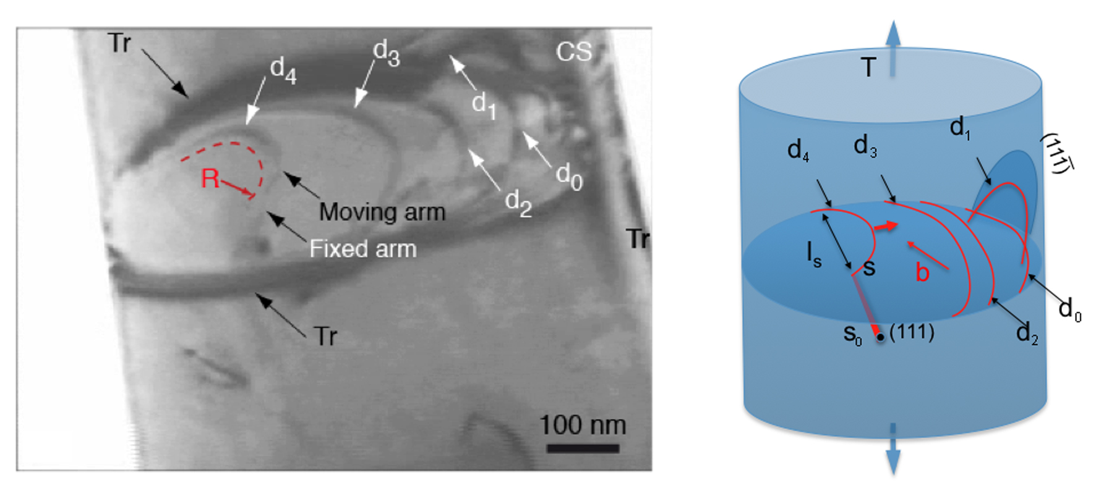

Slide 2
y
b
F/L = σb
ξ
A
(c)
S
R
S
(b)
(a)
dθ
dθ
(d)
B
(e)
(d)
Notes:
3.02” x 3”, tiff.

Slide 3
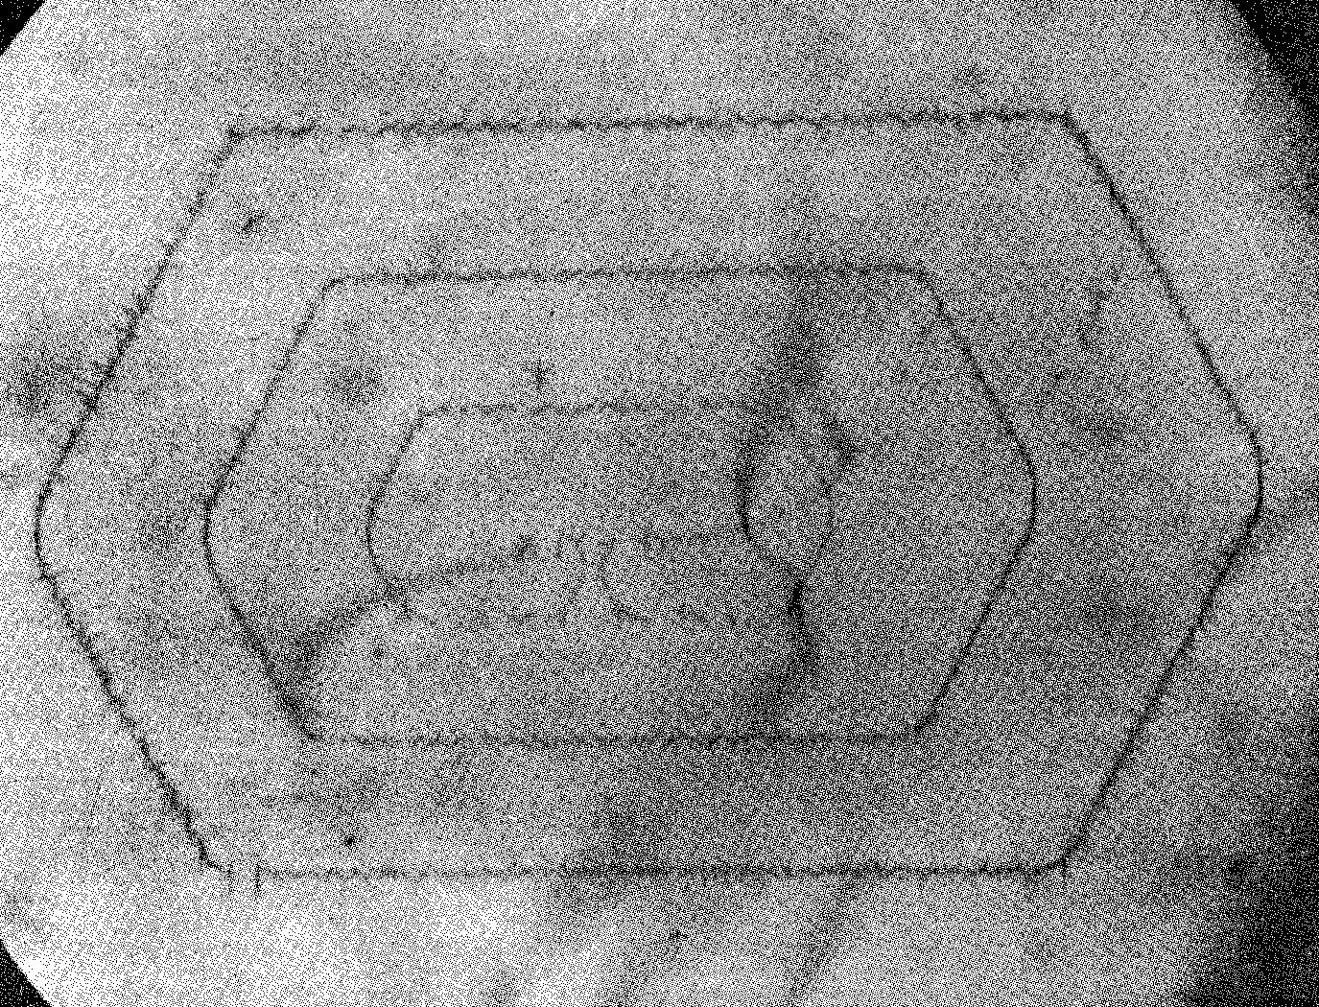
no scale markeror magnification factor available
Notes:
3.86” x 5”, tiff.

Slide 4
A
B
C
D
E
F
(a)
(b)
Notes:
1.08” x 5”, tiff.

Slide 5
b₂
b₂
b₁
b₃
b₁
(a)
(b)
b₃
Notes:
2.03” x 5”, tiff.

Slide 6
b = AB
(d)
obstacle
(c)
(c)
(d)
(d)
(d)
(a)
v
(b)
(c)
(d)
(d)
h
v
(c)
(c)
(2)
(d)
(d)
(d)
(1)
(d)
(e)
(f)
Notes:
5.26” x 5”, tiff.

Slide 7
(110)
Notes:
2.25” x 3”, tiff.

Slide 8
Notes:
1.61” x 3”, tiff.

Slide 9
A
B
ϕ
Notes:
1.99” x 3”, tiff.

Slide 10
v
v
v
(a)
(b)
(c)
Notes:
1.59” x 5”, tiff.

Slide 11
(a)
(b)
(c)
v
v
v
v
F_{rep}
F_{rep}
Notes:
1.08” x 5”, tiff.

Slide 12
h
v
v
Notes:
2.83” x 3”, tiff.

